Slide 1
Teleskopas
Parengė: Ūdrijos mokyklos – daugiafunkcio centro
10 klasės mokinė
Dainora Broneikaitė

Slide 2
Turinys:
Kas yra teleskopas?
Teleskopo išradimas.
Teleskopo išradėjas.
Teleskopo naudojimas.
Teleskopo sandara.
Teleskopo gaunamas vaizdas.
Teleskopų tipai.
Teleskopai ankščiau ir dabar.
Teleskopų nuotraukos.
Klausimai.

Slide 3
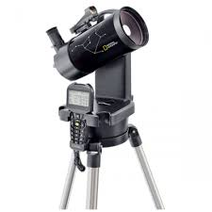
1. Teleskopas
Teleskopas – prietaisas dangaus kūnų ir reiškinių stebėjimui pasirinktoje spektro dalyje. Teleskopo paskirtis – surinkti kuo daugiau dangaus šviesulių šviesos, o jeigu stebima vizualiai – padidinti kampą, kuriuo matomas stebimas objektas, ir šitaip padidinti skiriamąją akies gebą.

Slide 4
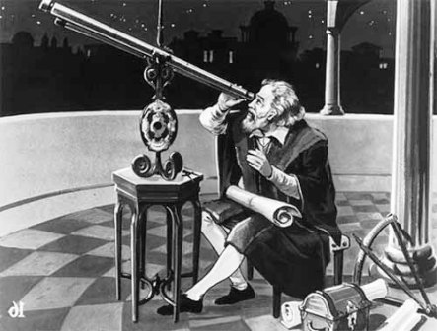
2. Išradimas
Didžiausi Galilėjaus atradimai yra astronomijos srityje. XVII a. pradžioje virė svarbūs astronominiai ginčai tarp Koperniko heliocentrinės teorijos ir ankstesnės, geocentrinės, teorijos šalininkų. Jau 1604 metais Galilėjus pareiškė savo įsitikinimą, jog Kopernikas buvo teisus, bet dar nesugebėjo to įrodyti. Tačiau 1609 metais Galilėjus išgirdo apie Olandijoje išrastą teleskopą. Galilėjus tik apytikriai žinojo to prietaiso sudėtį, tačiau greitai sugebėjo pats pasigaminti daug geresnį teleskopą. Su šiuo nauju prietaisu jis nukreipė savo akis į dangų ir per vienerius metus padarė daugybę svarbių atradimų.

Slide 5
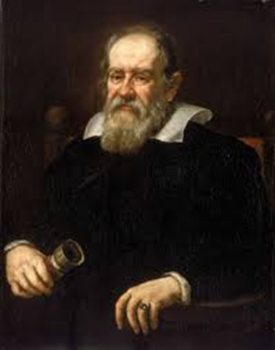
3. Galilėjas Galilėjus
Gimė 1564 m. vasario 15 d. Italijoje, Pizos mieste, čia mokėsi, įstojo į universitetą, tačiau nebaigė jo dėl finansinių sunkumų. Vėliau, būdamas 25 metų, pradėjo dėstyti matematiką Pizos universitete, šiek tiek vėliau persikėlė į Paduvos universitetą, kur dėstė geometriją, mechaniką ir astronomiją iki 1610 metų. 1610 m. aprašė savo atradimus knygoje „Žvaigždžių pasiuntinys“, kuri tapo viena iš skaitomiausių knygų Italijoje ir kitose šalyse. 1612 m. paskelbė darbą „Svarstymai apie kūnus, kurie yra vandenyje, ir apie tuos, kurie jame plaukia“. Palaidotas Santa Croce bazilikoje, Florencijoje. 1638 m. Olandijoje buvo išleistas jo veikalas „Pokalbiai ir matematiniai įrodinėjimai apie dvi naujas mokslo šakas“, kuris padėjo pamatus medžiagų mechanikos mokslui.

Slide 6
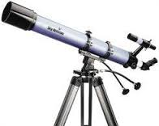
4. Naudojimas
Teleskopas yra prietaisas, naudojamas tolimų objektų stebėjimams, surenkantis elektromagnetinę spinduliuotę.

Slide 7
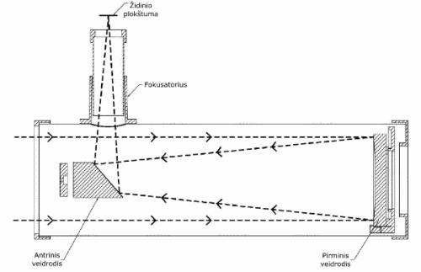
5. Teleskopo sandara

Slide 8
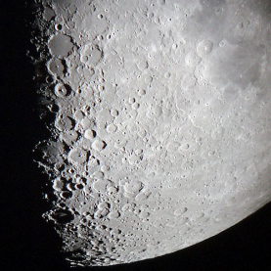
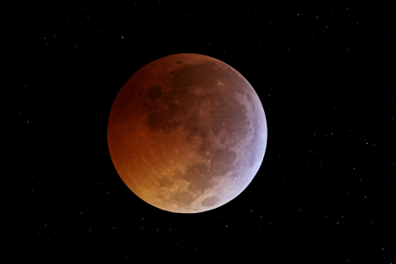
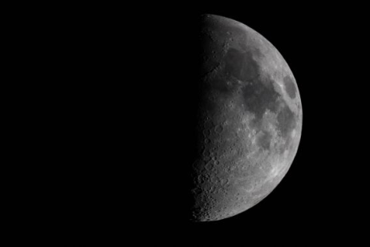
6. Teleskopo gaunamas vaizdas
Didžiausia mėnulio nutrauka Mėnulio užtemimas
Mėnulio priešpilnis

Slide 9
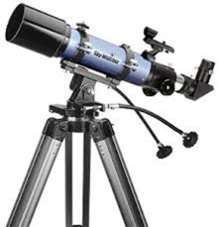
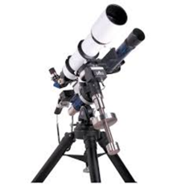
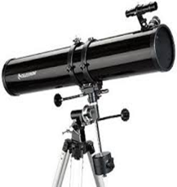
7. Teleskopų tipai
Teleskopai yra trijų tipų – refraktoriai, katadioptrikas ir reflektoriai.
Refraktorius
Katadioptrikas
Reflektorius

Slide 10
8. Teleskopai ankščiau ir dabar
Ankščiau teleskopai buvo primityvūs ir galėdavo priartinti artimiausias planetas bei žvaigždynus, ko pasekoje buvo atrasta tik maža dalis galaktikos paslapčių. Pirmasis teleskopas, kurį sukonstravo Galilėjus aštuonis kartus didinantį teleskopą, o vėliau jį patobulino iki 20 kartų didinančio. Galilėjus 1610 metais atrado keturis didžiausius Jupiterio palydovus, Mėnulio kalnus, Veneros fazių kaitą, taip pat buvo vienas pirmųjų europiečių, stebėjusių Saulės dėmes. Dabar didžiausias teleskopas yra W. M. Keck observatorija Havajuose, veidrodžių skersmuo 10m, tai pats tiksliausias bei daugiausiai priartinantis teleskopas planetoje. Europos sąjunga nusprendė iki 2024 metų pastatyti naują teleskopą, kurio veidrodžių skersmuo bus 39metrai. Jis bus toks galingas, jog astronomai galės stebėti tamsias, uolingas planetas, esančias toli už mūsų Saulės sistemos ribų. Bendra projekto vertė sieks 1,083 mlrd eurų.

Slide 11
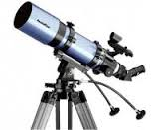
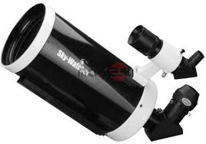
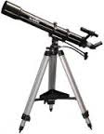
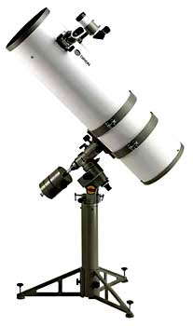
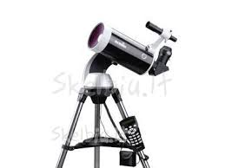
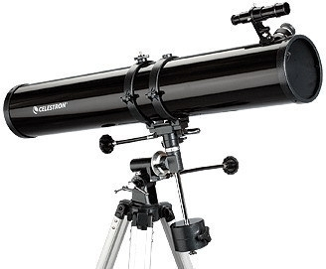
9. nUOTRAUKOS

Slide 12
10. KLausimai
Kas yra teleskopas?
Kas ir kada išrado teleskopą?
Kas patobulino bei pritaikė teleskopą atrasti daug naujų atradimų?
Kokios yra teleskopo rūšys?
Kokie teleskopai buvo anksčiau ir dabar?
Kokį vaizdą gauname žiūrint pro teleskopą?
Kur yra didžiausias teleskopas bei kur planuojamas statyti naujas galingiausias teleskopas?
Kokia teleskopo sandara?
Kaip vadinasi mokslas, kuriame naudojamas teleskopas?
Kam naudojamas teleskopas?

